Slide 1

Fidelización de
clientes y programas
de lealtad
Carlos Castro
Ver el OA en pinturasespecializadas.lumbre.lat
Notes:
Objeto de aprendizaje de Lumbre · Carlos Castro
Enlace: https://pinturasespecializadas.lumbre.lat/object/fidelizacion-de-clientes-y-programas-de-lealtad

Slide 2
Acerca de este OA · 1 de 2
Objetivo
Comprender y aplicar técnicas de fidelización: seguimiento postventa, programas de lealtad, descuentos por recurrencia y atención personalizada para convertir compradores ocasionales en clientes habituales.
Descripción
Cómo mantener clientes a largo plazo mediante seguimiento postventa, programas de descuentos y atención personalizada. Técnicas de fidelización aplicadas al sector de pinturas y decoración.
Fidelización de clientes y programas de lealtad
2 / 61
Notes:
Enlace al OA: https://pinturasespecializadas.lumbre.lat/object/fidelizacion-de-clientes-y-programas-de-lealtad

Slide 3
Acerca de este OA · 2 de 2
Autoría: Carlos Castro
Etiquetas: fidelizacion · lealtad · postventa · descuentos · clientes-habituales
Fidelización de clientes y programas de lealtad
3 / 61
Notes:
Continuación de «Acerca de este OA» (2 de 2).

Slide 4
Fidelización de clientes y programas de lealtad · 1 de 3
Esta lección sirve al encargado de tienda que quiere fidelizar clientes y convertir compradores ocasionales en habituales. También al empleado que participa en el seguimiento postventa y quiere entender cómo influye en la retención.
Qué vas a poder hacer al terminar
Comprender y aplicar técnicas de fidelización: seguimiento postventa, programas de lealtad, descuentos por recurrencia y atención personalizada para convertir compradores ocasionales en clientes habituales.
Fidelización de clientes y programas de lealtad
4 / 61

Slide 5
Fidelización de clientes y programas de lealtad · 2 de 3
•
Hecho verificado: lo que indican los principios de fidelización y retención de clientes.
•
Buena práctica: lo que se hace habitualmente en el sector del retail.
•
Decisión pendiente: lo que la empresa debe confirmar internamente.
•
Caso didáctico: ejemplos ficticios para practicar.
Fidelización de clientes y programas de lealtad
5 / 61
Notes:
Continuación de «Fidelización de clientes y programas de lealtad» (2 de 3).

Slide 6
Fidelización de clientes y programas de lealtad · 3 de 3
Dependencia interna pendiente
Esta lección distingue el método general de las decisiones que corresponden a Pinturas Especializadas. Antes de aplicar un umbral, un importe o una facultad, confirma con dirección: Definir qué programas de lealtad se implementan (tarjeta de puntos, descuento por volumen, otro). Confirmar quién autoriza descuentos por recurrencia. Establecer el protocolo de seguimiento postventa (3 días, 2 semanas, 1 mes). Validar el registro mínimo de datos del cliente.
Fidelización de clientes y programas de lealtad
6 / 61
Notes:
Continuación de «Fidelización de clientes y programas de lealtad» (3 de 3).

Slide 7
1 — Por qué importa fidelizar
Fidelizar cuesta mucho menos que captar un cliente nuevo. Un cliente habitual compra más, reclama menos y recomienda la tienda a otros. En el sector de pinturas y decoración, donde las compras son recurrentes (obras, mantenimientos, repintados), la fidelización no es un lujo: es la base del negocio sostenible.
Fidelizar no es regalar descuentos: es construir una relación donde el cliente no considere ir a otro sitio.
Fidelización de clientes y programas de lealtad
7 / 61

Slide 8
2 — El ciclo de fidelización · 1 de 3
El ciclo de fidelización tiene seis etapas. Cada etapa alimenta la siguiente.
•
Primera compra. El cliente prueba la tienda por primera vez. Puede ser por recomendación, por cercanía o por precio. Lo decisivo no es cómo llegó, sino que se lleve una buena impresión del trato y del producto.
•
Experiencia positiva. Si la asesoría fue correcta, el producto era el adecuado y el cliente siente que le escucharon, la experiencia se registra como positiva. Aquí se decide si vuelve.
Fidelización de clientes y programas de lealtad
8 / 61

Slide 9
2 — El ciclo de fidelización · 2 de 3
•
Seguimiento postventa. A los pocos días, un contacto breve (llamada, WhatsApp o email) preguntando por el resultado demuestra interés real. Es el paso que casi nadie da y el que más fideliza.
•
Segunda compra. El cliente vuelve porque se sintió atendido, no solo porque necesitaba producto. La segunda compra consolida el hábito.
•
Programa de lealtad. Descuentos por recurrencia, tarjetas de puntos o precios especiales para profesionales convierten la relación en un compromiso mutuo.
Fidelización de clientes y programas de lealtad
9 / 61
Notes:
Continuación de «2 — El ciclo de fidelización» (2 de 3).

Slide 10
2 — El ciclo de fidelización · 3 de 3
•
Prescripción. El cliente fiel recomienda la tienda a conocidos, colegas de oficio o familiares. Es el nivel más alto de fidelización: el cliente trabaja gratis para ti porque confía.
Fidelización de clientes y programas de lealtad
10 / 61
Notes:
Continuación de «2 — El ciclo de fidelización» (3 de 3).

Slide 11
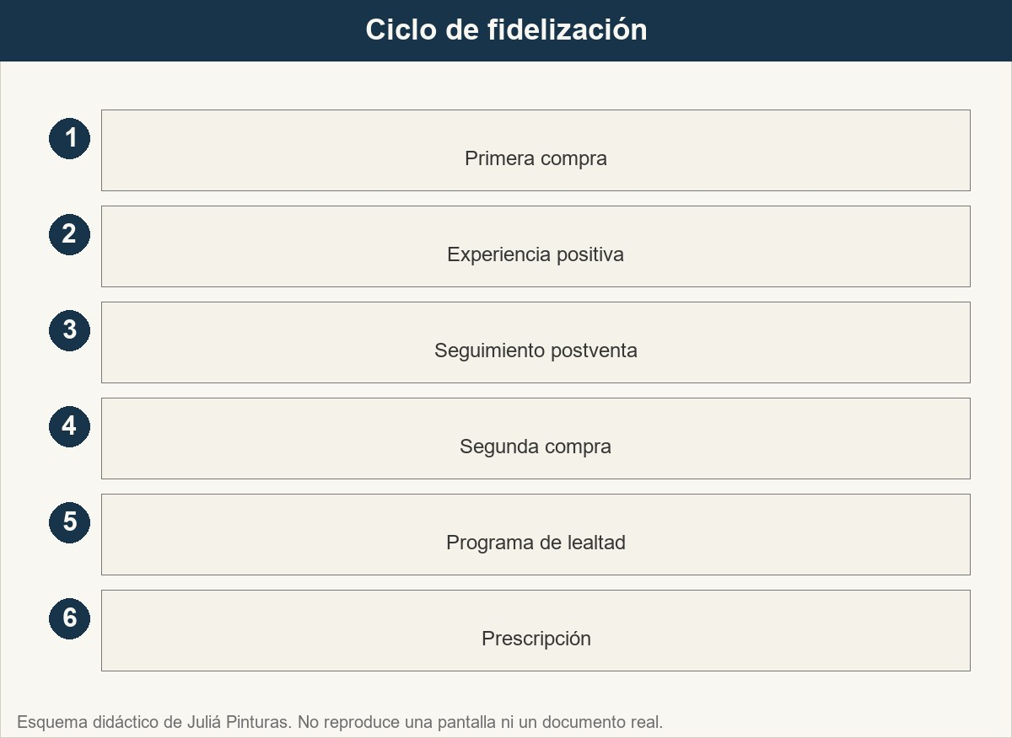
2 — El ciclo de fidelización
Seis etapas del ciclo: primera compra, buena experiencia, seguimiento postventa, segunda compra, programa de lealtad y prescripción. Cada etapa alimenta la siguiente.
Ver imagen original en el OA
Notes:
Imagen del OA: assets/fig-ciclo-fidelizacion.jpg
Texto alternativo: Ciclo de fidelización de clientes
Pie: Seis etapas del ciclo: primera compra, buena experiencia, seguimiento postventa, segunda compra, programa de lealtad y prescripción. Cada etapa alimenta la siguiente.
Enlace: https://pinturasespecializadas.lumbre.lat/object/fidelizacion-de-clientes-y-programas-de-lealtad

Slide 12
Sección
2 — El ciclo de fidelización · De la primera compra al cliente prescriptor · Paso 1 de 6
Paso 1
Primera compra: el cliente prueba la tienda. Lo decisivo es la buena impresión del trato y producto.
Fidelización de clientes y programas de lealtad
12 / 61
Notes:
Recorrido: De la primera compra al cliente prescriptor
Paso 1 de 6: Paso 1
Texto del paso: Primera compra: el cliente prueba la tienda. Lo decisivo es la buena impresión del trato y producto.
Enlace: https://pinturasespecializadas.lumbre.lat/object/fidelizacion-de-clientes-y-programas-de-lealtad

Slide 13
Sección
2 — El ciclo de fidelización · De la primera compra al cliente prescriptor · Paso 2 de 6
Paso 2
Experiencia positiva: si la asesoría fue correcta y el producto adecuado, se registra confianza.
Fidelización de clientes y programas de lealtad
13 / 61
Notes:
Recorrido: De la primera compra al cliente prescriptor
Paso 2 de 6: Paso 2
Texto del paso: Experiencia positiva: si la asesoría fue correcta y el producto adecuado, se registra confianza.
Enlace: https://pinturasespecializadas.lumbre.lat/object/fidelizacion-de-clientes-y-programas-de-lealtad

Slide 14
Sección
2 — El ciclo de fidelización · De la primera compra al cliente prescriptor · Paso 3 de 6
Paso 3
Seguimiento postventa: contacto breve a los pocos días preguntando por el resultado.
Fidelización de clientes y programas de lealtad
14 / 61
Notes:
Recorrido: De la primera compra al cliente prescriptor
Paso 3 de 6: Paso 3
Texto del paso: Seguimiento postventa: contacto breve a los pocos días preguntando por el resultado.
Enlace: https://pinturasespecializadas.lumbre.lat/object/fidelizacion-de-clientes-y-programas-de-lealtad

Slide 15
Sección
2 — El ciclo de fidelización · De la primera compra al cliente prescriptor · Paso 4 de 6
Paso 4
Segunda compra: el cliente vuelve porque se sintió atendido. Consolida el hábito.
Fidelización de clientes y programas de lealtad
15 / 61
Notes:
Recorrido: De la primera compra al cliente prescriptor
Paso 4 de 6: Paso 4
Texto del paso: Segunda compra: el cliente vuelve porque se sintió atendido. Consolida el hábito.
Enlace: https://pinturasespecializadas.lumbre.lat/object/fidelizacion-de-clientes-y-programas-de-lealtad

Slide 16
Sección
2 — El ciclo de fidelización · De la primera compra al cliente prescriptor · Paso 5 de 6
Paso 5
Programa de lealtad: descuentos por recurrencia o precios especiales convierten la relación en compromiso.
Fidelización de clientes y programas de lealtad
16 / 61
Notes:
Recorrido: De la primera compra al cliente prescriptor
Paso 5 de 6: Paso 5
Texto del paso: Programa de lealtad: descuentos por recurrencia o precios especiales convierten la relación en compromiso.
Enlace: https://pinturasespecializadas.lumbre.lat/object/fidelizacion-de-clientes-y-programas-de-lealtad

Slide 17
Sección
2 — El ciclo de fidelización · De la primera compra al cliente prescriptor · Paso 6 de 6
Paso 6
Prescripción: el cliente fiel recomienda la tienda. Es el nivel más alto de fidelización.
Fidelización de clientes y programas de lealtad
17 / 61
Notes:
Recorrido: De la primera compra al cliente prescriptor
Paso 6 de 6: Paso 6
Texto del paso: Prescripción: el cliente fiel recomienda la tienda. Es el nivel más alto de fidelización.
Enlace: https://pinturasespecializadas.lumbre.lat/object/fidelizacion-de-clientes-y-programas-de-lealtad

Slide 18
Actividad 1 · Opción múltiple
Sección: 2 — El ciclo de fidelización
¿Cuál es el paso que casi nadie da y el que más fideliza?
A) Ofrecer un descuento en la primera compra
B) El seguimiento postventa a los pocos días
C) Enviar un email genérico a todos los clientes
D) Esperar a que el cliente vuelva por sí mismo
Fidelización de clientes y programas de lealtad
18 / 61
Notes:
Solución: B) El seguimiento postventa a los pocos días
Explicación: El seguimiento postventa a los pocos días es el paso que casi nadie da y el que más fideliza. Demuestra interés real.
Evidencia: Apartado 2: el ciclo de fidelización.
Enlace al OA: https://pinturasespecializadas.lumbre.lat/object/fidelizacion-de-clientes-y-programas-de-lealtad

Slide 19
3 — Programas de lealtad y descuentos · 1 de 3
Hay seis tipos de programas que funcionan en el sector. Cada uno se adapta a un tipo de cliente.
•
Tarjeta de puntos. El cliente acumula puntos por cada compra y los canjea por descuentos o productos. Es sencillo de gestionar y genera visitas recurrentes.
•
Descuento por volumen. Profesionales (pintores, reformistas) que compran habitualmente obtienen un porcentaje de descuento sobre el total mensual o trimestral. Incentiva la concentración de compras.
Fidelización de clientes y programas de lealtad
19 / 61

Slide 20
3 — Programas de lealtad y descuentos · 2 de 3
•
Regalo en compras superiores. Un accesorio, muestra de producto o herramienta básica como obsequio por superar un importe. Refuerza la sensación de valor añadido.
•
Descuento de cumpleaños. Un gesto personal: un descuento exclusivo en el mes del cumpleaños del cliente. Requiere tener el dato registrado y genera cercanía.
•
Acceso anticipado a novedades. Los clientes fieles pueden ver y comprar nuevos productos o colores antes que el público general. Es un privilegio que no cuesta dinero.
Fidelización de clientes y programas de lealtad
20 / 61
Notes:
Continuación de «3 — Programas de lealtad y descuentos» (2 de 3).

Slide 21
3 — Programas de lealtad y descuentos · 3 de 3
•
Precio fijo anual. Para profesionales con consumo estable, se fija un precio convenido para los productos de uso habitual. Elimina la incertidumbre y asegura la recurrencia.
Fidelización de clientes y programas de lealtad
21 / 61
Notes:
Continuación de «3 — Programas de lealtad y descuentos» (3 de 3).

Slide 22
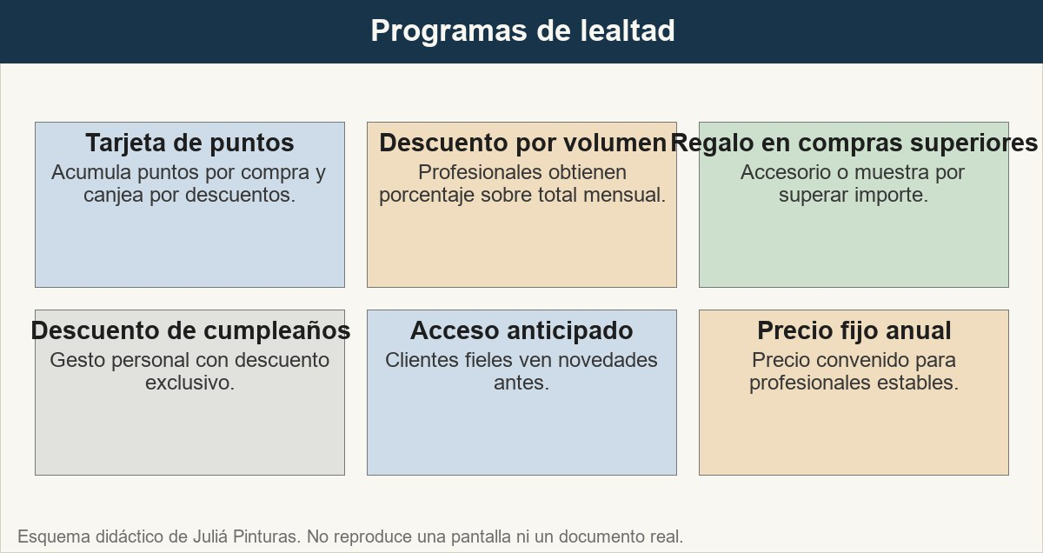
3 — Programas de lealtad y descuentos
Seis tipos de programas: tarjeta de puntos, descuento por volumen, regalo en compras superiores, descuento de cumpleaños, acceso anticipado y precio fijo anual.
Ver imagen original en el OA
Notes:
Imagen del OA: assets/fig-programas-lealtad.jpg
Texto alternativo: Programas de lealtad y descuentos
Pie: Seis tipos de programas: tarjeta de puntos, descuento por volumen, regalo en compras superiores, descuento de cumpleaños, acceso anticipado y precio fijo anual.
Enlace: https://pinturasespecializadas.lumbre.lat/object/fidelizacion-de-clientes-y-programas-de-lealtad

Slide 23
Sección
3 — Programas de lealtad y descuentos · Tipos de programas que funcionan en el sector · Paso 1 de 6
Paso 1
Tarjeta de puntos: acumula puntos por compra y canjea por descuentos o productos.
Fidelización de clientes y programas de lealtad
23 / 61
Notes:
Recorrido: Tipos de programas que funcionan en el sector
Paso 1 de 6: Paso 1
Texto del paso: Tarjeta de puntos: acumula puntos por compra y canjea por descuentos o productos.
Enlace: https://pinturasespecializadas.lumbre.lat/object/fidelizacion-de-clientes-y-programas-de-lealtad

Slide 24
Sección
3 — Programas de lealtad y descuentos · Tipos de programas que funcionan en el sector · Paso 2 de 6
Paso 2
Descuento por volumen: profesionales obtienen porcentaje sobre total mensual o trimestral.
Fidelización de clientes y programas de lealtad
24 / 61
Notes:
Recorrido: Tipos de programas que funcionan en el sector
Paso 2 de 6: Paso 2
Texto del paso: Descuento por volumen: profesionales obtienen porcentaje sobre total mensual o trimestral.
Enlace: https://pinturasespecializadas.lumbre.lat/object/fidelizacion-de-clientes-y-programas-de-lealtad

Slide 25
Sección
3 — Programas de lealtad y descuentos · Tipos de programas que funcionan en el sector · Paso 3 de 6
Paso 3
Regalo en compras superiores: accesorio o muestra por superar importe.
Fidelización de clientes y programas de lealtad
25 / 61
Notes:
Recorrido: Tipos de programas que funcionan en el sector
Paso 3 de 6: Paso 3
Texto del paso: Regalo en compras superiores: accesorio o muestra por superar importe.
Enlace: https://pinturasespecializadas.lumbre.lat/object/fidelizacion-de-clientes-y-programas-de-lealtad

Slide 26
Sección
3 — Programas de lealtad y descuentos · Tipos de programas que funcionan en el sector · Paso 4 de 6
Paso 4
Descuento de cumpleaños: gesto personal con descuento exclusivo en el mes del cumpleaños.
Fidelización de clientes y programas de lealtad
26 / 61
Notes:
Recorrido: Tipos de programas que funcionan en el sector
Paso 4 de 6: Paso 4
Texto del paso: Descuento de cumpleaños: gesto personal con descuento exclusivo en el mes del cumpleaños.
Enlace: https://pinturasespecializadas.lumbre.lat/object/fidelizacion-de-clientes-y-programas-de-lealtad

Slide 27
Sección
3 — Programas de lealtad y descuentos · Tipos de programas que funcionan en el sector · Paso 5 de 6
Paso 5
Acceso anticipado a novedades: clientes fieles ven y compran antes que el público general.
Fidelización de clientes y programas de lealtad
27 / 61
Notes:
Recorrido: Tipos de programas que funcionan en el sector
Paso 5 de 6: Paso 5
Texto del paso: Acceso anticipado a novedades: clientes fieles ven y compran antes que el público general.
Enlace: https://pinturasespecializadas.lumbre.lat/object/fidelizacion-de-clientes-y-programas-de-lealtad

Slide 28
Sección
3 — Programas de lealtad y descuentos · Tipos de programas que funcionan en el sector · Paso 6 de 6
Paso 6
Precio fijo anual: para profesionales con consumo estable, precio convenido para productos habituales.
Fidelización de clientes y programas de lealtad
28 / 61
Notes:
Recorrido: Tipos de programas que funcionan en el sector
Paso 6 de 6: Paso 6
Texto del paso: Precio fijo anual: para profesionales con consumo estable, precio convenido para productos habituales.
Enlace: https://pinturasespecializadas.lumbre.lat/object/fidelizacion-de-clientes-y-programas-de-lealtad

Slide 29
Actividad 2 · Verdadero o falso
Sección: 3 — Programas de lealtad y descuentos
Verdadero o falso: El acceso anticipado a novedades es un privilegio que cuesta dinero implementar.
A) Verdadero
B) Falso
Fidelización de clientes y programas de lealtad
29 / 61
Notes:
Solución: Falso
Explicación: Falso. El acceso anticipado a novedades es un privilegio que no cuesta dinero. Los clientes fieles ven y compran antes que el público general.
Evidencia: Apartado 3: programas de lealtad y descuentos.
Enlace al OA: https://pinturasespecializadas.lumbre.lat/object/fidelizacion-de-clientes-y-programas-de-lealtad

Slide 30
4 — Seguimiento postventa
El seguimiento postventa es lo que separa una tienda que vende de una tienda que acompaña. Consiste en contactar al cliente después de la compra para comprobar que el resultado fue el esperado, resolver cualquier incidencia y recordar que la relación no terminó en el ticket.
Fidelización de clientes y programas de lealtad
30 / 61

Slide 31
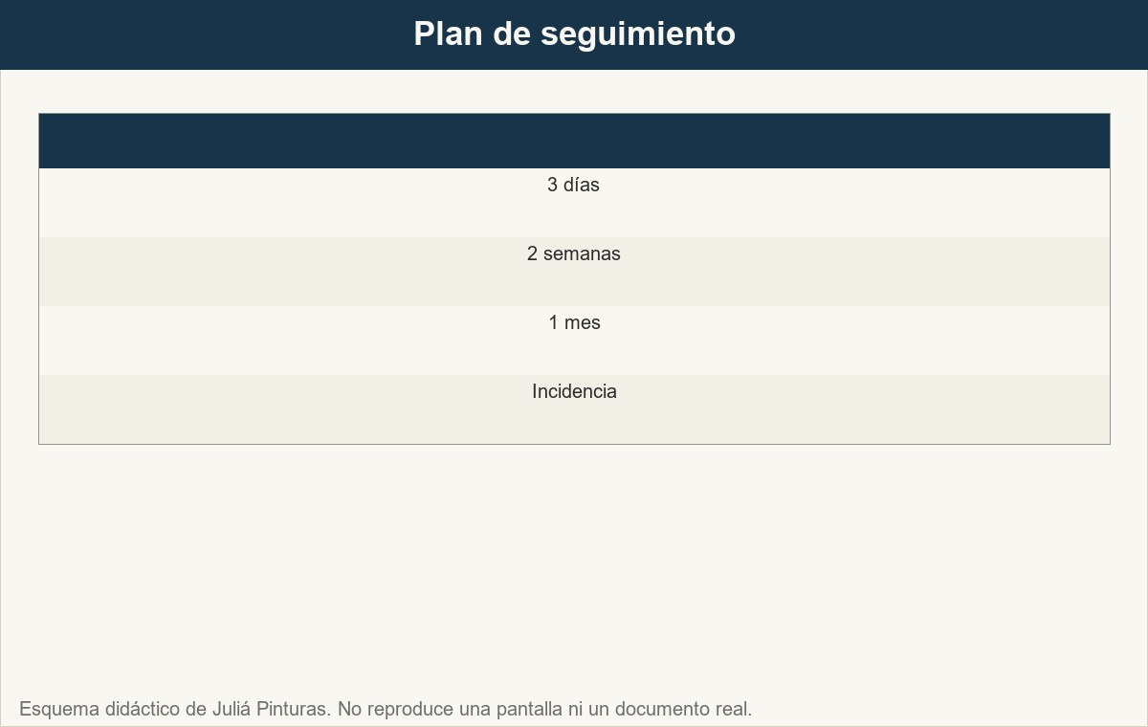
4 — Seguimiento postventa
Tres momentos de contacto (3 días, 2 semanas, 1 mes) más la gestión de incidencias. El canal se adapta a la preferencia del cliente.
Ver imagen original en el OA
Notes:
Imagen del OA: assets/fig-seguimiento-postventa.jpg
Texto alternativo: Seguimiento postventa
Pie: Tres momentos de contacto (3 días, 2 semanas, 1 mes) más la gestión de incidencias. El canal se adapta a la preferencia del cliente.
Enlace: https://pinturasespecializadas.lumbre.lat/object/fidelizacion-de-clientes-y-programas-de-lealtad

Slide 32
Plan de seguimiento postventa
Momento | Acción | Canal | Objetivo
3 días después | Preguntar por el resultado de la pintura | Llamada o WhatsApp | Comprobar satisfacción
2 semanas | Preguntar si necesita algo más para el proyecto | Email o WhatsApp | Detectar nueva necesidad
1 mes | Recordar que tiene descuento de cliente fiel | Email o SMS | Reactivar la visita
Incidencia | Resolver antes de ofrecer más producto | Llamada directa | Proteger la relación
Fidelización de clientes y programas de lealtad
32 / 61
Notes:
Tabla del OA: Plan de seguimiento postventa
Enlace: https://pinturasespecializadas.lumbre.lat/object/fidelizacion-de-clientes-y-programas-de-lealtad

Slide 33
Actividad 3 · Completar la frase
Sección: 4 — Seguimiento postventa
A los 3 días de la compra, se contacta al cliente para preguntar por el ____ de la pintura.
Fidelización de clientes y programas de lealtad
33 / 61
Notes:
Solución: resultado
Explicación: A los 3 días se contacta al cliente para preguntar por el resultado de la pintura y comprobar su satisfacción.
Evidencia: Apartado 4: seguimiento postventa.
Enlace al OA: https://pinturasespecializadas.lumbre.lat/object/fidelizacion-de-clientes-y-programas-de-lealtad

Slide 34
5 — Clientes habituales vs. ocasionales · 1 de 2
Un cliente ocasional puede gastar mucho en una sola compra (una obra completa). Un cliente habitual gasta menos cada vez pero vuelve cada pocas semanas. La suma anual del habitual supera al ocasional, y además trae nuevos clientes por recomendación.
La diferencia no es cuánto compran, sino cuántas veces vuelven. Fidelizar es construir una relación donde el cliente no considere ir a otro sitio.
Fidelización de clientes y programas de lealtad
34 / 61

Slide 35
5 — Clientes habituales vs. ocasionales · 2 de 2
La diferencia no es cuánto compran, sino cuántas veces vuelven
Un cliente ocasional puede gastar mucho en una sola compra. Un cliente habitual gasta menos cada vez pero vuelve cada pocas semanas. La suma anual del habitual supera al ocasional, y además trae nuevos clientes por recomendación.
Fidelización de clientes y programas de lealtad
35 / 61
Notes:
Continuación de «5 — Clientes habituales vs. ocasionales» (2 de 2).

Slide 36
Actividad 4 · Clasificar · 1 de 2
Sección: 5 — Clientes habituales vs. ocasionales
Ordenar las etapas del ciclo de fidelización
Categorías
• Inicio y experiencia
• Seguimiento y confianza
• Programa de lealtad
• Prescripción
1. Primera compra y buena experiencia
2. Seguimiento postventa a los 3 días
Fidelización de clientes y programas de lealtad
36 / 61
Notes:
Solución: 1. Primera compra y buena experiencia → Inicio y experiencia
2. Seguimiento postventa a los 3 días → Seguimiento y confianza
3. Segunda compra por confianza → Seguimiento y confianza
4. Inclusión en programa de lealtad → Programa de lealtad
5. Prescripción a otros clientes → Prescripción
6. Descuento de cumpleaños → Programa de lealtad
Evidencia: Las etapas se ordenan según el ciclo: inicio (primera compra, experiencia), seguimiento (3 días), consolidación (segunda compra), compromiso (programa), fidelización máxima (prescripción) y personalización (cumpleaños).
Enlace al OA: https://pinturasespecializadas.lumbre.lat/object/fidelizacion-de-clientes-y-programas-de-lealtad

Slide 37
Actividad 4 · Clasificar · 2 de 2
3. Segunda compra por confianza
4. Inclusión en programa de lealtad
5. Prescripción a otros clientes
6. Descuento de cumpleaños
Clasifica cada elemento en una de las categorías.
Fidelización de clientes y programas de lealtad
37 / 61
Notes:
Continuación de «Actividad 4 · Clasificar» (2 de 2).

Slide 38
6 — Registro y datos del cliente · 1 de 2
Para fidelizar necesitas saber quién es tu cliente. El registro mínimo incluye: nombre, teléfono o email, tipo de cliente (particular o profesional), productos que compra habitualmente, fecha de última compra y preferencia de canal de contacto. Con esos datos puedes personalizar el seguimiento y las ofertas.
Anota si el cliente prefiere llamada, WhatsApp o email. Contactar por el canal equivocado es contraproducente: el cliente percibe intrusión en vez de atención.
Fidelización de clientes y programas de lealtad
38 / 61

Slide 39
6 — Registro y datos del cliente · 2 de 2
El dato que marca la diferencia
Anota si el cliente prefiere llamada, WhatsApp o email. Contactar por el canal equivocado es contraproducente: el cliente percibe intrusión en vez de atención. Una nota en la ficha basta para acertar siempre.
Fidelización de clientes y programas de lealtad
39 / 61
Notes:
Continuación de «6 — Registro y datos del cliente» (2 de 2).

Slide 40
Actividad 5 · Relacionar · 1 de 2
Sección: 6 — Registro y datos del cliente
Relacionar cada tipo de cliente con el programa más adecuado
Columna A
1. Particular que compra una vez al año
2. Profesional con compras mensuales
3. Cliente que recomienda la tienda
4. Cliente nuevo en primera visita
Columna B
A) Precio fijo anual
B) Acceso anticipado a novedades
Fidelización de clientes y programas de lealtad
40 / 61
Notes:
Solución: Particular que compra una vez al año → Descuento de cumpleaños
Profesional con compras mensuales → Precio fijo anual
Cliente que recomienda la tienda → Acceso anticipado a novedades
Cliente nuevo en primera visita → Tarjeta de puntos
Evidencia: Cada tipo de cliente se adapta a un programa específico: particular ocasional (cumpleaños), profesional recurrente (precio fijo), prescriptor (acceso anticipado), nuevo (tarjeta puntos).
Enlace al OA: https://pinturasespecializadas.lumbre.lat/object/fidelizacion-de-clientes-y-programas-de-lealtad

Slide 41
Actividad 5 · Relacionar · 2 de 2
C) Tarjeta de puntos
D) Descuento de cumpleaños
Fidelización de clientes y programas de lealtad
41 / 61
Notes:
Continuación de «Actividad 5 · Relacionar» (2 de 2).

Slide 42
7 — Caso práctico
Un cliente compró pintura para exterior hace una semana. Llama diciendo que el color no quedó como esperaba. ¿Qué haces en el seguimiento postventa?
Fidelización de clientes y programas de lealtad
42 / 61

Slide 43
Actividad 6 · Detective de errores
Sección: 7 — Caso práctico
¿Qué error hay en esta actuación: 'Le ofrezco inmediatamente un descuento para que vuelva a comprar'?
A) No hay errores, es lo correcto
B) No se resuelve primero la incidencia, se intenta vender más sin escuchar el problema
C) Sobran acciones
D) El tono es demasiado formal
Fidelización de clientes y programas de lealtad
43 / 61
Notes:
Solución: B) No se resuelve primero la incidencia, se intenta vender más sin escuchar el problema
Explicación: Se debe resolver primero la incidencia (color no esperado) antes de ofrecer más producto. Proteger la relación es prioritario.
Evidencia: Apartado 4: seguimiento postventa.
Enlace al OA: https://pinturasespecializadas.lumbre.lat/object/fidelizacion-de-clientes-y-programas-de-lealtad

Slide 44
Repaso activo · Memoria de fidelización
Cara A | Cara B
Seguimiento 3 días | Preguntar por el resultado
Tarjeta puntos | Acumula compras y canjea
Precio fijo anual | Para profesionales recurrentes
Prescripción | El cliente recomienda la tienda
Descuento cumpleaños | Gesto personal
Acceso anticipado | Privilegio sin coste
Fidelización de clientes y programas de lealtad
44 / 61
Notes:
Tabla del OA: Repaso activo · Memoria de fidelización
Enlace: https://pinturasespecializadas.lumbre.lat/object/fidelizacion-de-clientes-y-programas-de-lealtad

Slide 45
Repaso activo · Memoria de fidelización · Cómo practicar
Este es el contenido estático del juego. Para emparejar las cartas y practicar la interacción, abre el OA.
Abrir el juego en el OA
Fidelización de clientes y programas de lealtad
45 / 61
Notes:
Juego de memoria: Repaso activo · Memoria de fidelización
Enlace: https://pinturasespecializadas.lumbre.lat/object/fidelizacion-de-clientes-y-programas-de-lealtad

Slide 46
Repaso activo · Tarjetas de lealtad · Tarjeta 1 de 6
Pregunta
¿Cuál es la etapa decisiva del ciclo de fidelización?
Fidelización de clientes y programas de lealtad
46 / 61
Notes:
Anverso: ¿Cuál es la etapa decisiva del ciclo de fidelización?
Reverso: La experiencia positiva: si la asesoría y el producto son adecuados, el cliente registra confianza y vuelve.
Enlace: https://pinturasespecializadas.lumbre.lat/object/fidelizacion-de-clientes-y-programas-de-lealtad

Slide 47
Repaso activo · Tarjetas de lealtad · Tarjeta 1 de 6 · Respuesta
Respuesta
La experiencia positiva: si la asesoría y el producto son adecuados, el cliente registra confianza y vuelve.
Fidelización de clientes y programas de lealtad
47 / 61
Notes:
Respuesta de la tarjeta 1.

Slide 48
Repaso activo · Tarjetas de lealtad · Tarjeta 2 de 6
Pregunta
¿Qué dato del cliente es clave para el seguimiento?
Fidelización de clientes y programas de lealtad
48 / 61
Notes:
Anverso: ¿Qué dato del cliente es clave para el seguimiento?
Reverso: La preferencia de canal (llamada, WhatsApp o email). Contactar por el canal equivocado genera intrusión.
Enlace: https://pinturasespecializadas.lumbre.lat/object/fidelizacion-de-clientes-y-programas-de-lealtad

Slide 49
Repaso activo · Tarjetas de lealtad · Tarjeta 2 de 6 · Respuesta
Respuesta
La preferencia de canal (llamada, WhatsApp o email). Contactar por el canal equivocado genera intrusión.
Fidelización de clientes y programas de lealtad
49 / 61
Notes:
Respuesta de la tarjeta 2.

Slide 50
Repaso activo · Tarjetas de lealtad · Tarjeta 3 de 6
Pregunta
¿Cuántas veces debe volver un cliente para considerarse habitual?
Fidelización de clientes y programas de lealtad
50 / 61
Notes:
Anverso: ¿Cuántas veces debe volver un cliente para considerarse habitual?
Reverso: No hay un número fijo, pero la segunda compra consolida el hábito. A partir de ahí, el programa de lealtad refuerza la recurrencia.
Enlace: https://pinturasespecializadas.lumbre.lat/object/fidelizacion-de-clientes-y-programas-de-lealtad

Slide 51
Repaso activo · Tarjetas de lealtad · Tarjeta 3 de 6 · Respuesta
Respuesta
No hay un número fijo, pero la segunda compra consolida el hábito. A partir de ahí, el programa de lealtad refuerza la recurrencia.
Fidelización de clientes y programas de lealtad
51 / 61
Notes:
Respuesta de la tarjeta 3.

Slide 52
Repaso activo · Tarjetas de lealtad · Tarjeta 4 de 6
Pregunta
¿Qué es más rentable: fidelizar o captar?
Fidelización de clientes y programas de lealtad
52 / 61
Notes:
Anverso: ¿Qué es más rentable: fidelizar o captar?
Reverso: Fidelizar. Un cliente habitual compra más, reclama menos y trae nuevos clientes por recomendación. Captar uno nuevo cuesta entre 5 y 7 veces más.
Enlace: https://pinturasespecializadas.lumbre.lat/object/fidelizacion-de-clientes-y-programas-de-lealtad

Slide 53
Repaso activo · Tarjetas de lealtad · Tarjeta 4 de 6 · Respuesta
Respuesta
Fidelizar. Un cliente habitual compra más, reclama menos y trae nuevos clientes por recomendación. Captar uno nuevo cuesta entre 5 y 7 veces más.
Fidelización de clientes y programas de lealtad
53 / 61
Notes:
Respuesta de la tarjeta 4.

Slide 54
Repaso activo · Tarjetas de lealtad · Tarjeta 5 de 6
Pregunta
¿Qué es el seguimiento postventa?
Fidelización de clientes y programas de lealtad
54 / 61
Notes:
Anverso: ¿Qué es el seguimiento postventa?
Reverso: Contactar al cliente después de la compra para comprobar que el resultado fue el esperado y resolver incidencias.
Enlace: https://pinturasespecializadas.lumbre.lat/object/fidelizacion-de-clientes-y-programas-de-lealtad

Slide 55
Repaso activo · Tarjetas de lealtad · Tarjeta 5 de 6 · Respuesta
Respuesta
Contactar al cliente después de la compra para comprobar que el resultado fue el esperado y resolver incidencias.
Fidelización de clientes y programas de lealtad
55 / 61
Notes:
Respuesta de la tarjeta 5.

Slide 56
Repaso activo · Tarjetas de lealtad · Tarjeta 6 de 6
Pregunta
¿Qué programa se adapta a un profesional con compras mensuales?
Fidelización de clientes y programas de lealtad
56 / 61
Notes:
Anverso: ¿Qué programa se adapta a un profesional con compras mensuales?
Reverso: Precio fijo anual para productos de uso habitual. Elimina incertidumbre y asegura recurrencia.
Enlace: https://pinturasespecializadas.lumbre.lat/object/fidelizacion-de-clientes-y-programas-de-lealtad

Slide 57
Repaso activo · Tarjetas de lealtad · Tarjeta 6 de 6 · Respuesta
Respuesta
Precio fijo anual para productos de uso habitual. Elimina incertidumbre y asegura recurrencia.
Fidelización de clientes y programas de lealtad
57 / 61
Notes:
Respuesta de la tarjeta 6.

Slide 58
Revisión rápida · 1 de 2
Criterio de avance
Se considera superado con al menos 70% de acierto agregado en las actividades cubiertas.
Actividades cubiertas
• Opción múltiple · act-2
• Verdadero o falso · act-3
• Completar la frase · act-4
• Clasificar · act-5
• Relacionar · act-6
Fidelización de clientes y programas de lealtad
58 / 61
Notes:
Compuerta de avance: Revisión rápida
Umbral declarado: 70%.
No se incluyen puntuaciones de ninguna sesión ni respuestas personales.
Enlace: https://pinturasespecializadas.lumbre.lat/object/fidelizacion-de-clientes-y-programas-de-lealtad

Slide 59
Revisión rápida · 2 de 2
• Detective de errores · act-7
Al superar: Has demostrado conocer los principios de fidelización y programas de lealtad.
Si aún no se alcanza: Repasa las seis etapas del ciclo, los seis tipos de programas y el plan de seguimiento postventa. Fidelizar cuesta menos que captar.
Fidelización de clientes y programas de lealtad
59 / 61
Notes:
Continuación de «Revisión rápida» (2 de 2).

Slide 60
Para dominar este tema · 1 de 2
Has llegado al final de la lección. Para dominar este tema, repasa los ejercicios, consulta los refuerzos y aplica lo aprendido en tu siguiente turno de trabajo.
•
Manual de atención al cliente de la tienda: Protocolos de seguimiento postventa y gestión de incidencias.
•
Ficha de registro de clientes: Datos mínimos: nombre, contacto, tipo, productos habituales, preferencia de canal.
•
Programas de lealtad implementados: Condiciones específicas de cada programa (tarjeta puntos, descuento volumen, etc.).
Fidelización de clientes y programas de lealtad
60 / 61

Slide 61
Para dominar este tema · 2 de 2
•
Métricas de fidelización: Tasa de repetición, ticket medio, tiempo desde última compra.
Fidelización de clientes y programas de lealtad
61 / 61
Notes:
Continuación de «Para dominar este tema» (2 de 2).

